Slide 1

"Кот в мешке"
5
Назовите самый холодный океан.

Slide 2
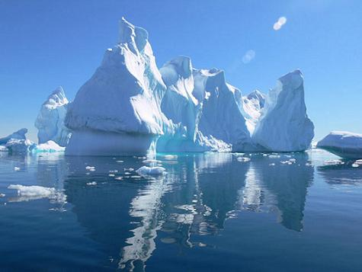
Северный Ледовитый океан

Slide 3
"Кот в мешке"
4
Назовите символы государства.

Slide 4
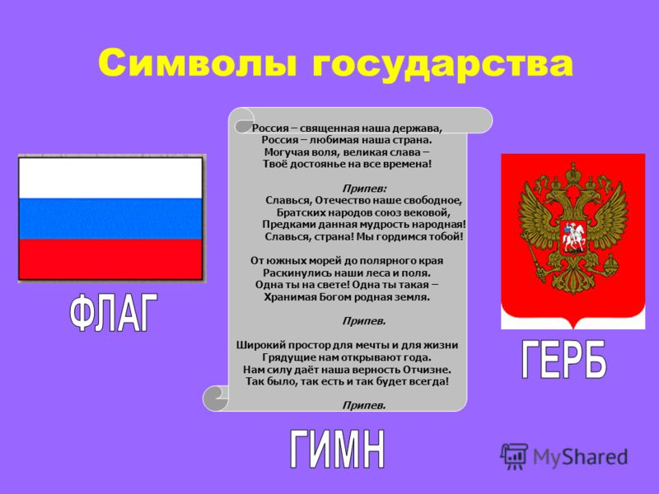

Slide 5
"Кот в мешке"
3
Легенда гласит, что бог запретил работать в воскресение, а пчелы его ослушались, и теперь они не могут питаться нектаром этого цветка. Опыляют его только шмели.

Slide 6
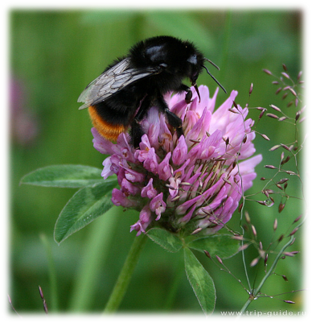
клевер
В легенде говорится о клевере.
Но есть и другие цветы, которые опыляют только шмели. Это, например, львиный зев, льнянка, яснотка белая. Связана эта особенность со строением цветка. Такие растения имеют закрытый цветок, который может раскрыть лишь тяжелый и грузный шмель.
Под его тяжестью открывается узкая щель, куда и вползает
насекомое. При этом на его спину высыпается пыльца из
пыльников.Пока шмель доберется до нектара, он оставит
на рыльце пестика пыльцу, принесенную с других цветков.

Slide 7
"Кот в мешке"
2
Что справляют раньше – Рождество или Масленицу?

Slide 8
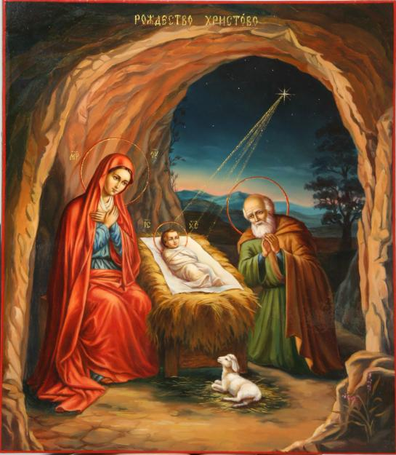
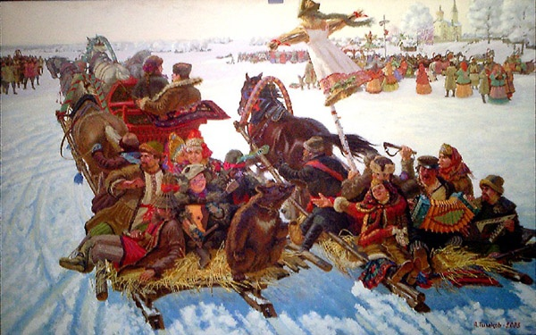
Масленицу празднуют в феврале или в марте
Рождество празднуют 7 января

Slide 9
"Кот в мешке"
1
Животное, которое изображено на эмблеме Всемирного фонда охраны дикой природы.

Slide 10

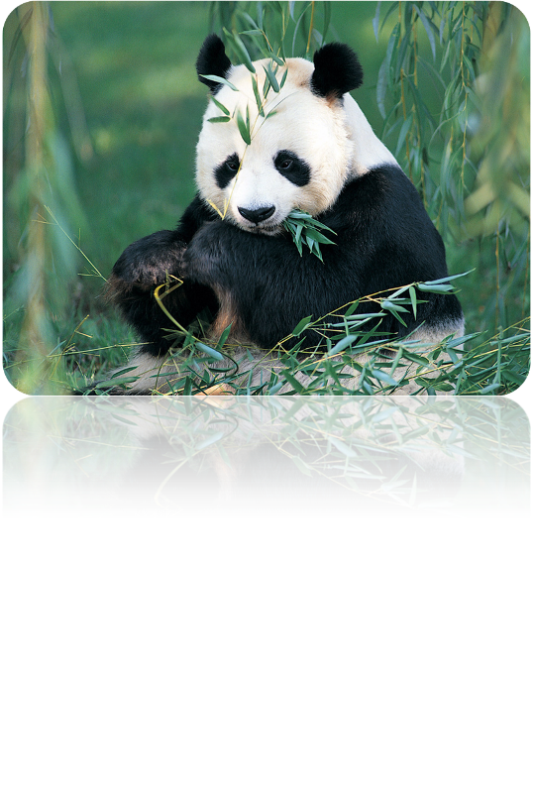
панда

Slide 11
ЛИТЕРАТУРА
5
Кто написал “ Маугли”? Назовите автора.

Slide 12
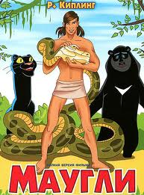

Slide 13
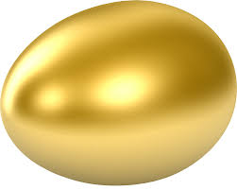

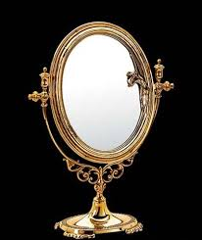
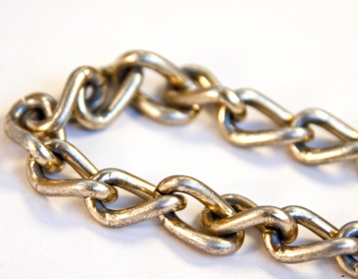
ЛИТЕРАТУРА
4
1.Обыграйте предметы, которые изображены на экране. Из какого он произведения?

Slide 14
"Свет мой, зеркальце, скажи,
Да всю правду доложи…"(Сказка о мертвой царевне)
"У лукоморья дуб зеленый.
Златая цепь на дубе том". (Руслан и Людмила)
«Жили-были дед и баба. Была у них курочка Ряба. Снесла курочка яичко. Непростое, а золотое…» (Курочка Ряба)
«Катится яблочко по блюдечку, наливное по серебряному.»(Серебряное блюдечко и наливное яблочко)

Slide 15
ЛИТЕРАТУРА
3
Вареная полба. |  | Крытое углубление в земле, вырытое для жилья.
Светлица |  | Войско на Руси
Приданое |  | Старинный женский головной убор.
Землянка |  | Светлая парадная комната в избе.
Рать |  | Имущество, давшееся дочери при выходе замуж.
Кичка |  | Каша из зерен дикой пшеницы.

Slide 16
Вареная полба. |  | Крытое углубление в земле, вырытое для жилья.
Светлица |  | Войско на Руси
Приданое |  | Старинный женский головной убор.
Землянка |  | Светлая парадная комната в избе.
Рать |  | Имущество, давшееся дочери при выходе замуж.
Кичка |  | Каша из зерен дикой пшеницы.

Slide 17
1
ЛИТЕРАТУРА
Что говорил Иван своему коню в сказке “ Сивка-бурка”

Slide 18
Грибы являются важным компонентом круговорота в природе. Их называют сапротрофами. Они разлагают остатки растений и животных, обогащая почву пищей для трав и деревьев.
2. Ядовитыми грибами лечатся многие лесные обитатели (лоси, птицы, лисы).
3. Ядовитые для человека грибы употребляют в пищу многие лесные животные, также ядовитыми грибами питаются и используют в качестве жилища многие насекомые.
4. Грибы, в том числе и ядовитые, вступают в симбиоз с лесными растениями. Своей подземной частью грибницей они срастаются с корнями деревьев, кустарников, трав, обеспечивая их водой, минеральными солями, ростовыми веществами, а сами при этом получают от лесных растений готовые органические вещества.
5. Ядовитые грибы можно использовать в народной медицине.
“ Сивка-бурка, вещий каурка, встань передо мной, как лист перед травой”

Slide 19
2
ЛИТЕРАТУРА
Отгадай.
Летом бежит, а зимой стоит.

Slide 20
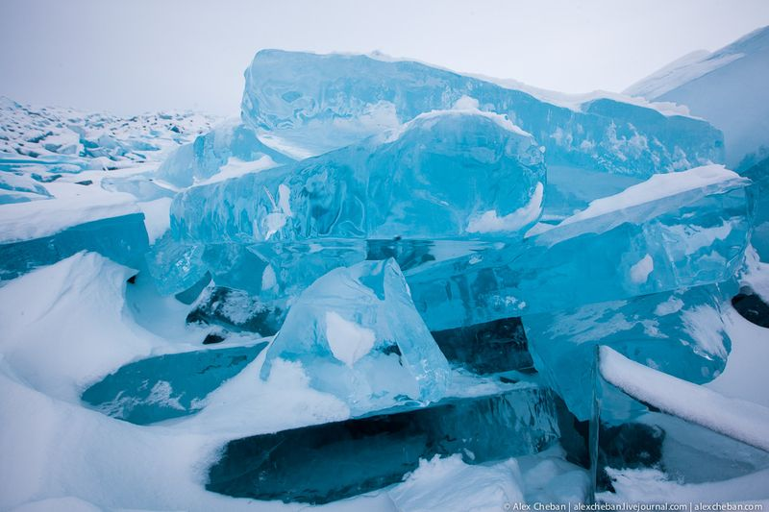
ВОДА

Slide 21
РУССКИЙ ЯЗЫК
5
Что у Коли на столе?
Коля сел за стол. Определите, что стоит на Колином столе. Для этого найдите спрятанные внутри предложений слова.
Пока шакал где-то рыскал, волки выли на луну.
Я твою машинку не трогал, она сама сломалась.
Осень заплела косы рыжие.
На улице снег со льдом и ветрено.
Нашему псу поводок не нужен.
Соседский кот лета не любит: слишком жарко ему…

Slide 22
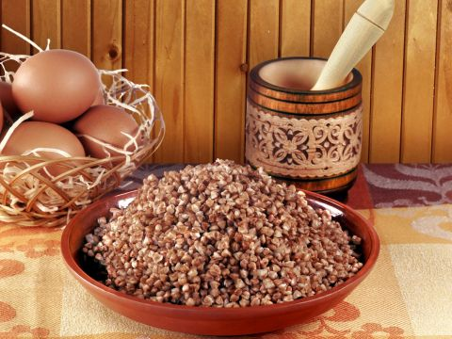
Пока шакал где-то рыскал, волки выли на луну.
Я твою машинку не трогал, она сама сломалась.
Осень заплела косы рыжие.
На улице снег со льдом и ветрено.
Нашему псу поводок не нужен.
Соседский кот лета не любит: слишком жарко ему…

Slide 23
РУССКИЙ ЯЗЫК
4
Найдите в каждом предложении лишнее слово. Обоснуйте свой выбор.
Петя ушиб колено ноги.
Робинзон ослаб от недоедания пищи.
Собрание будет в декабре месяце.
Путь кораблю преградил ледяной айсберг.
Он написал свою автобиографию.

Slide 24
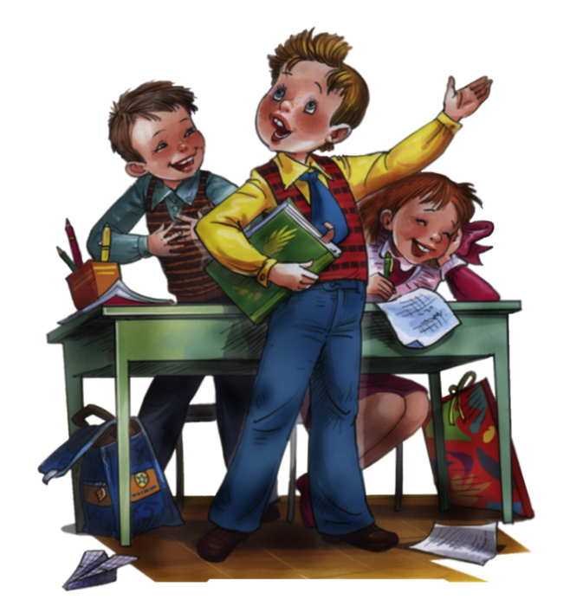
Петя ушиб колено ноги.
Робинзон ослаб от недоедания пищи.
Собрание будет в декабре месяце.
Путь кораблю преградил ледяной айсберг.
Он написал свою автобиографию.

